Slide 1
Дополнительная профессиональная программа повышения квалификации
«Реализация требований обновленных ФГОС НОО, ФГОС ООО в работе учителя»
Образовательные стандарты
разных поколений

Slide 2
Четыре поколения образовательных стандартов

Slide 3
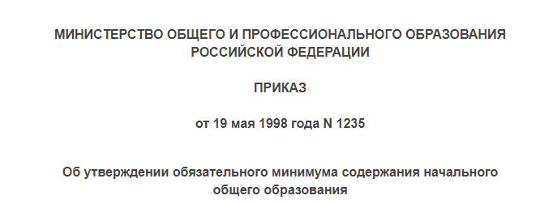
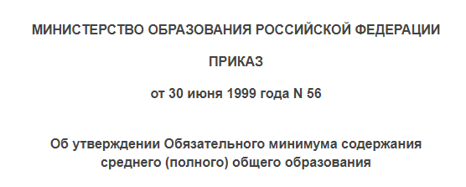
Нулевое поколение образовательных стандартов

Slide 4
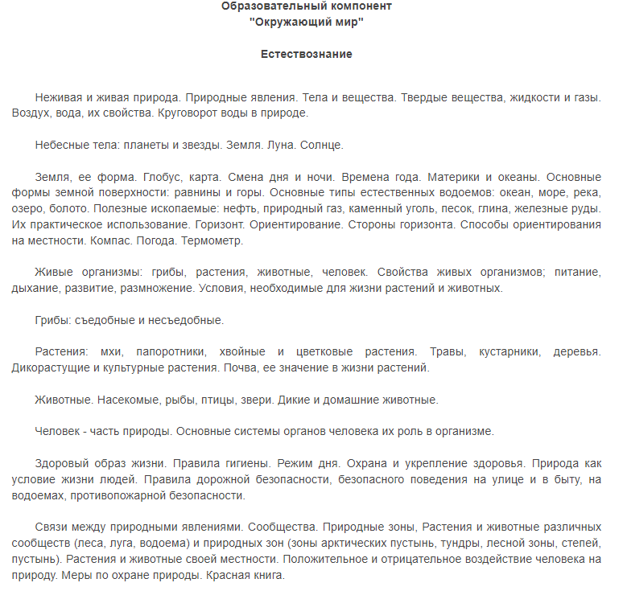
Обязательный минимум содержания: начальная школа

Slide 5
Первое поколение образовательных стандартов
Государственные образовательные стандарты. 2004г.
Структура документа (всего 155 стр.):
Общие положения
Общие учебные умения, навыки и способы деятельности
Стандарт основного общего образования по предметам (148 стр.)
Пояснительная записка

Slide 6
Федеральный компонент государственного стандарта общего образования (2004г.): ключевые особенности
переход к 4-летнему начальному образованию;
введение профильного обучения на старшей ступени школы;
нормализация учебной нагрузки учащихся, устранение перегрузок, подрывающих их физическое и психическое здоровье;
соответствие содержания образования возрастным закономерностям развития учащихся;
личностная ориентация содержания образования;
деятельностный характер образования, направленность содержания образования на формирование общих учебных умений и навыков, обобщенных способов учебной, познавательной, коммуникативной, практической, творческой деятельности, на получение учащимися опыта этой деятельности;
усиление воспитательного потенциала и социально-гуманитарной направленности содержания образования, способствующего утверждению ценностей гражданского общества и правового демократического государства,
формирование ключевых компетенций - готовности учащихся использовать усвоенные знания, умения и способы деятельности в реальной жизни для решения практических задач;
обеспечение вариативности и свободы выбора в образовании;
усиление роли дисциплин, обеспечивающих успешную социализацию учащихся, - экономики, истории, права, литературы, русского, родного и иностранного языков,
обеспечение всеобщей компьютерной грамотности;
повышение удельного веса и качества занятий физической культурой и т.д

Slide 7
Федеральный компонент
государственного стандарта общего образования (2004г.)
Образовательные стандарты по учебным предметам включают:
цели изучения учебного предмета;
обязательный минимум содержания основных образовательных программ по данному учебному предмету;
требования к уровню подготовки выпускников по данному учебному предмету:
требования задаются в деятельностной форме (что в результате изучения данного учебного предмета учащиеся должны знать, уметь, использовать в практической деятельности и повседневной жизни). Требования служат основой разработки контрольно-измерительных материалов для государственной аттестации выпускников образовательных учреждений, реализующих программы основного общего и среднего (полного) общего образования.

Slide 8
Требования к уровню подготовки выпускников
В результате изучения … ученик должен:
знать/понимать: …..
уметь:
объяснять….
изучать …..
ставить эксперименты, описывать и объяснять результаты опытов; наблюдать….
распознавать и описывать;
выявлять …
анализировать и оценивать ….
находить в тексте учебника…
соблюдать….
Применять...
Одним из базовых требований к содержанию основного общего образования является достижение выпускниками уровня функциональной грамотности, необходимой в современном обществе, как по математическому и естественнонаучному, так и по социально-культурному направлениям.

Slide 9
Второе и третье поколение образовательных стандартов: сравнительная характеристика

Slide 10
ФГОС 2021 и ФГОС 2009, 2010: выходные данные
Федеральный государственный образовательный стандарт основного общего образования (утв. приказом Министерства образования и науки РФ от 6 октября 2009 г. N 373)
Федеральный государственный образовательный стандарт основного общего образования (утв. приказом Министерства образования и науки РФ от 17 декабря 2010 г. N 1897)
Федеральный государственный образовательный стандарт начального общего образования (утв. приказом Министерства просвещения РФ от 31 мая 2021 г. N 286)
Федеральный государственный образовательный стандарт основного общего образования (утв. приказом Министерства просвещения РФ от 31 мая 2021 г. N 287)

Slide 11
ФГОС 2021 и ФГОС 2009, 2010: ведущие сходства и отличия
СХОДСТВО
ОТЛИЧИЕ
Методологическая основа – системно-деятельностный подход
Структура (в соответствии с ФЗ «Об образовании в Российской Федерации»):
общие положения;
требования к структуре образовательных программ и их объему;
требования к условиям реализации образовательных программ;
требования к результатам освоения образовательных программ
ФГОС 2021:
устанавливают вариативность образовательных программ и условий их реализации;
конкретизируют требования к результатам освоения образовательных программ

Slide 12
Системно-деятельностный подход:
история и содержание понятия
Понятие системно-деятельностного подхода было введено исследователями-психологами в 1985 г. с целью снятия оппозиции между системным подходом (Б.Г. Ананьев, Б.Ф. Ломов и др.), и деятельностным подходом (Л.С. Выготский, Л.В. Занков, А.Р. Лурия, Д.Б. Эльконин, В.В. Давыдов и др.).
Системно-деятельностный подход является попыткой объединения этих подходов.
Системно-деятельностный подход - это подход, при котором в учебном процессе главное место отводится активной и разносторонней, в максимальной степени самостоятельной познавательной деятельности школьника.
Личность развивается в процессе деятельности.

Slide 13
ФГОС 2021: введенные понятия
ФУНКЦИОНАЛЬНАЯ ГРАМОТНОСТЬ
ДИСТАНЦИОННЫЕ ОБРАЗОВАТЕЛЬНЫЕ
ТЕХНОЛОГИИ
ВЕРИФИЦИРОВАННЫЕ ОБРАЗОВАТЕЛЬНЫЕ РЕСУРСЫ

Slide 14
Требования к результатам реализации образовательных программ соотнесены с навыками XXI века
Новый формат представления результатов освоения
основной образовательной программы
ФГОС 2021
ФГОС 2009, 2010
Личностные результаты
Soft skills
(навыки XXI века)
Метапредметные результаты
Предметные результаты
Hard skills
навыки XXI века)
Требования к результатам освоения образовательных программ не связаны с навыками XXI века.

Slide 15
Новый формат представления
личностных и метапредметных результатов освоения
основной образовательной программы
ФГОС 2021
ФГОС 2009, 2010
Требования к личностным и метапредметным результатам систематизированы и конкретизированы
Требования к личностным и метапредметным результатам НЕ систематизированы, НЕ конкретизированы
Личностные результаты (по направлениям воспитательной работы):
Патриотическое воспитание (НОО – 3, ООО – 3)
Гражданское воспитание (НОО – 5, ООО – 8)
Духовно-нравственное воспитание (НОО – 3, ООО – 3)
Эстетическое воспитание (НОО – 2, ООО – 3)
Воспитание ценности научного познания (НОО – 2, ООО – 3)
Физическое воспитание. Формирование культуры здоровья и эмоционального благополучия (НОО – 2, ООО – 8)
Трудовое воспитание (НОО – 1, ООО – 6)
Экологическое воспитание (НОО – 2, ООО – 5)
Метапредметные результаты
(три группы УУД:
познавательные, коммуникативные и регулятивные действия)
Овладение универсальными учебными познавательными действиями
Базовые логические действия (НОО – 5, ООО – 6)
Базовые исследовательские действия (НОО – 6, ООО - 4)
Работа с информацией (НОО – 6, ООО – 5)
Овладение универсальными учебными коммуникативными действиями
Общение (НОО – 8, ООО - 6)
Совместная деятельность (НОО – 4, ООО - 4)
Овладение универсальными регулятивными действиями
Самоорганизация (НОО – 2, ООО - 2)
Самоконтроль (НОО – 2, ООО - 3)
Всего = 20 / 39 конкретных формулировок личностных результатов
Всего = 33/30 конкретных результатов

Slide 16
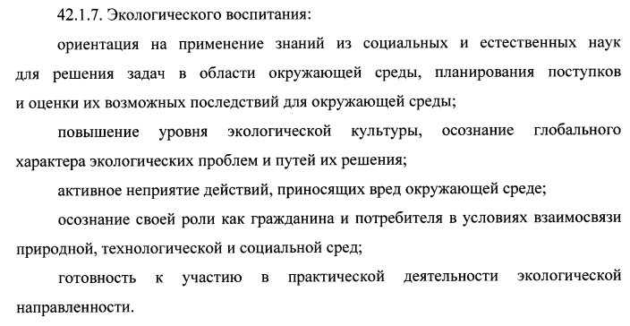
Личностные результаты ФГОС 2010
Личностные результаты ФГОС 2021

Slide 17
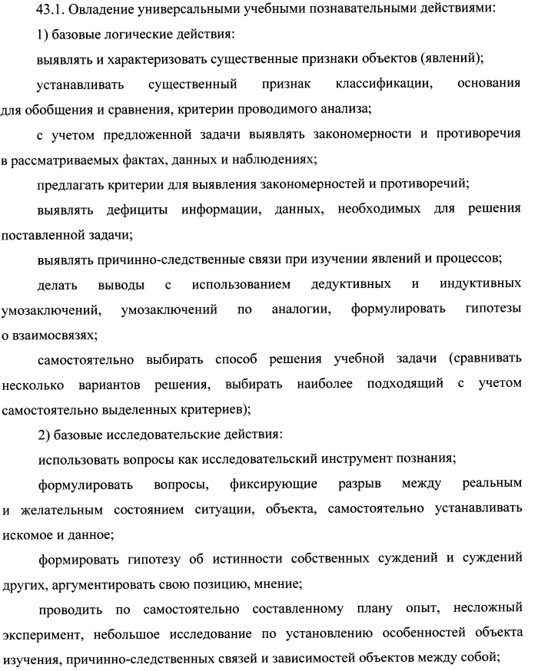
Метапредметные результаты (познавательные) ФГОС 2021
Метапредметные результаты (познавательные) ФГОС 2010

Slide 18
Формирование метапредметных результатов:
примеры учебных заданий
Формирование базовых логических действий
выявите существенные признаки объектов (явлений)
охарактеризуйте существенные признаки объектов (явлений);
установите существенный признак классификации
Формирование базовых исследовательских действий
составьте план проведения исследования;
проведите несложное исследование (эксперимент) по установлению особенностей объекта изучения;
сформулируйте выводы по результатам проведенного исследования (эксперимента)
Формирование умений работы с информацией
примените различные методы (инструменты, запросы) при поиске искомой информации;
выберите (проанализируйте, систематизируйте, интерпретируйте) информацию различных видов и форм представления;

Slide 19
Новый формат представления предметных результатов освоения основной образовательной программы
ФГОС 2021
ФГОС 2009, 2010
Предметные результаты:
формулируются в деятельностной форме с акцентом на применение знаний и умений;
формулируются с учетом результатов процедур оценки качества образования (всероссийских проверочных работ, национальных исследований качества образования, международных сравнительных исследований);
определяют минимум содержания начального и основного общего образования;
систематизированы;
конкретизированы
Предметные результаты
НЕ сформулированы с учетом системно-деятельностного подхода,
НЕ учитывают результаты процедур оценки качества образования,
НЕ определяют минимум содержания образования,
НЕ систематизированы,
НЕ конкретизированы
По каждому предмету приведено по 15-20 конкретизированных формулировок предметных результатов.

Slide 20
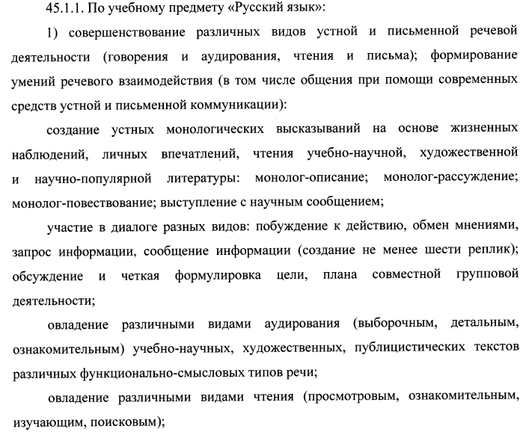
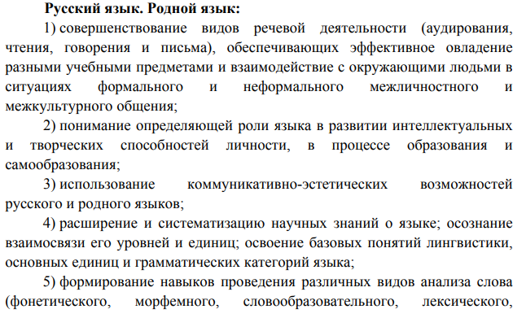
Предметные результаты ФГОС 2010
Предметные результаты ФГОС 2021

Slide 21
Механизмы обеспечения вариативности образовательных программ
ФГОС 2021
ФГОС 2009, 2010
Предусмотрены возможности:
формирования образовательной программы с включением вариативных учебных модулей,
разработки и реализации программ различного уровня сложности и направленности,
разработки и реализации индивидуальных учебных планов,
самостоятельного выбора траекторий изучения учебных предметов для обучающихся инновационных школ,
вариативности сроков реализации образовательной программы,
формирования на базовом и углубленном уровнях учебных курсов по «Математике», «Информатике», «Физике», «Химии», «Биологии».
НЕ предусмотрены возможности:
самостоятельного выбора траекторий изучения учебных предметов для обучающихся инновационных школ,
вариативности сроков реализации образовательной программы,
формирования на базовом и углубленном уровнях учебных курсов по «Математике», «Информатике», «Физике», «Химии», «Биологии».

Slide 22
Особенности требований к информационно-образовательной среде
ФГОС 2021
ФГОС 2009, 2010
Цели ИОС: повышение качества реализации образовательных программ, качества
управления образовательной организацией.
Возможность использования: внутренних информационных ресурсов, внешних ресурсов для функционирования ИОС школы (outsourcing).
Обеспечение доступности: информационных и учебных ресурсов образовательной организации, учебной документации образовательной организации.
Безопасность: безопасный доступ к верифицированным образовательным ресурсам цифровой образовательной среды.
Специальные требования к ресурсам, используемым при обучении детей с ОВЗ.
НЕ предусмотрено:
использование ИОС для повышения качества управления образовательной организацией;
использования внешних ресурсов для функционирования ИОС;
обеспечение доступности и безопасности ИОС;
специальных требований к ресурсам для обучения детей с ОВЗ.

Slide 23
ФГОС 2021: изменение требований и подходы к реализации
Мансурова Светлана Ефимовна, «Академия Минпросвещения России», начальник отдела, д. филос. н.

Slide 24
1.Изменение требований к структуре программ начального/ основного общего образования

Slide 25
Изменения объема часов аудиторной нагрузки
ФГОС НОО: – 2954 – минимум; – 3190 – максимум.
ФГОС ООО: – 5058 – минимум; – 5549 – максимум.
Уменьшили объем внеурочной деятельности для НОО – до 1320 часов за четыре года
Учтите объем аудиторной нагрузки при разработке ООП, в том числе при распределении часов в учебном плане и тематическом планировании рабочих программ

Slide 26
Изменение подхода к вариативности содержания ООП
ФГОС устанавливают вариативность содержания ООП.
Три способа:
– сочетание различных учебных единиц (предметов, курсов, модулей); –углубленное изучение предмета; – разработка ИУП
Введите углубленное изучение предметов на уровне НОО и ООО, если есть запрос от учеников и родителей, необходимые условия.
Предлагайте ИУП одаренным
(в разных областях) или
отстающим детям
ФГОС 2009-2010: школа могла изменять содержание ООП только в части, формируемой участниками образовательного процесса
Notes:
Структура программы основного общего образования, в том числе адаптированной, включает обязательную часть и часть, формируемую участниками образовательных отношений за счет включения в учебные планы учебных предметов, учебных курсов (в том числе внеурочной деятельности), учебных модулей по выбору обучающихся, родителей (законных представителей) несовершеннолетних обучающихся из перечня, предлагаемого Организацией.

Slide 27
Об изучении родного и второго иностранного языка
Закрепили, что изучение родного и второго иностранного языков не являются обязательными, обучение организуется, если есть условия в школе и заявление родителей
Если есть условия и заявление родителей, закрепите в ООП и локальных актах изучение родного и второго иностранного языков.
Заявления от родителей об изучении второго иностранного языка, родного языка и литературы собирают кл. руководители;
об изучении родного языка и литературного чтения на родном языке -
учителя НОО
ФГОС 2009-2010: изучение родного языка было обязательным для всех, а второго иностранного – на уровне ООО
Notes:
33.1. Для Организаций, в которых языком образования является русский язык, изучение родного языка и родной литературы из числа языков народов Российской Федерации, государственных языков республик Российской Федерации осуществляется при наличии возможностей Организации и по заявлению обучающихся, родителей (законных представителей) несовершеннолетних обучающихся.
Изучение второго иностранного языка из перечня, предлагаемого Организацией, осуществляется по заявлению обучающихся, родителей (законных представителей) несовершеннолетних обучающихся и при наличии в Организации необходимых условий.

Slide 28
Изменение перечня предметов некоторых предметных областей
Уровень ООО.
Пример: предм. области «Математика и информатика». Предметы «Математика» и «Информатика».
В математику входят курсы «Алгебра», «Геометрия», «Вероятность и статистика».
Учтите новое деление
на предметы и модули при разработке РП, учебного плана, раздела ООП с требованиях к предметным результатам.
ФГОС 2010: «Математика и информатика» включала предметы «математика, алгебра, геометрия, информатика»

Slide 29
Изменения структуры содержательного раздела ООП
НОО:
исключили программу коррекционной работы, программу формирования экологической культуры, здорового и безопасного образа жизни.
ООО:
вместо программы развития УУД ввели программу формирования УУД. Добавили рабочие программы учебных модулей
Учтите новую структуру содержательного раздела при разработке ООП

Slide 30
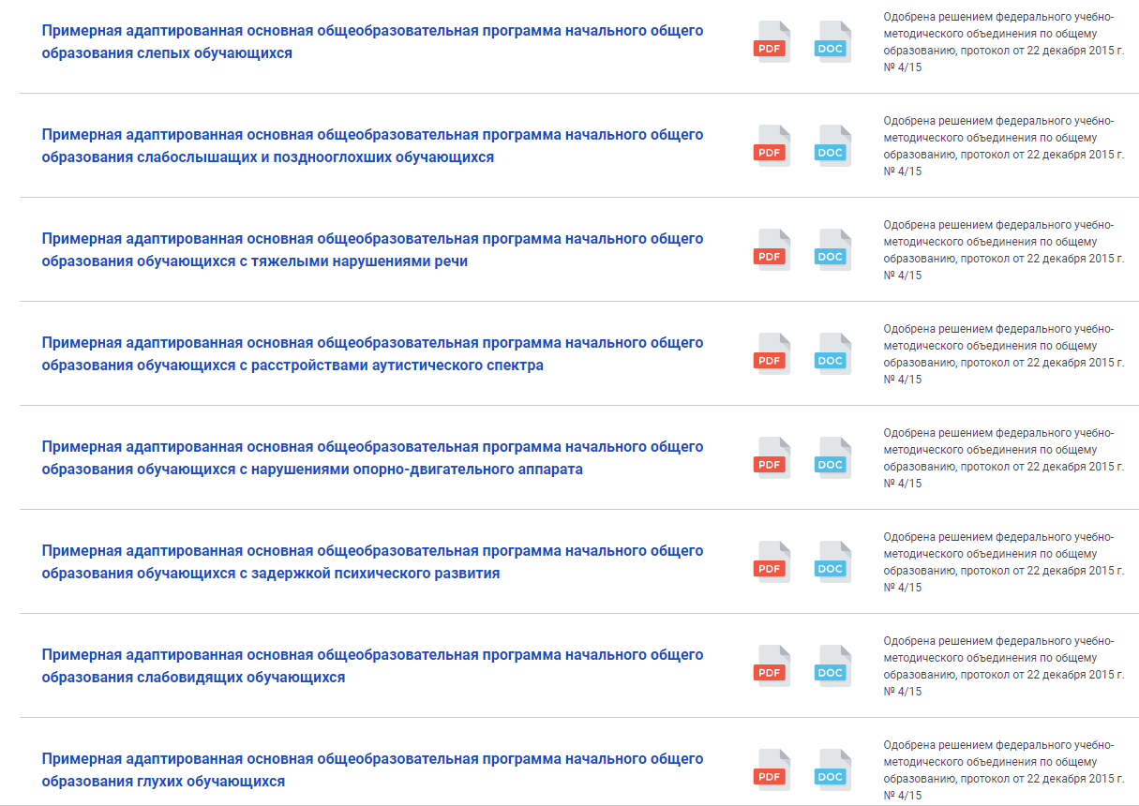
https://fgosreestr.ru/
ФГОС НОО не применяется для обучения обучающихся с ограниченными возможностями здоровья и обучающихся с умственной отсталостью (интеллектуальными нарушениями).

Slide 31
Изменения требований к рабочим программам
Унифицировано требование к структуре м содержанию РП.
Есть указание на возможность использования электронных образовательных ресурсов
РП формируются с учетом рабочей программы воспитания
РП внеурочной деятельности дополнительно содержат форму проведения занятия
Составляйте РП на основе ПРП. Там все учтено!
Вместо форм организации и видов деятельности в РП внеурочной деятельности укажите формы занятий
ФГОС 2009-2010: требования к РП не были поддержаны ПРП
Notes:
Рабочие программы учебных предметов, учебных курсов (в том числе внеурочной деятельности), учебных модулей формируются с учетом рабочей программы воспитания.
Рабочие программы учебных курсов внеурочной деятельности также должны содержать указание на форму проведения занятий.

Slide 32
Изменения требований к рабочей программе воспитания
Программа воспитания может быть модульной. Главное – описать четыре обязательных раздела.
При разработке рабочих программ воспитания сначала ориентируйтесь на ФГОС, затем на примерные программы воспитания и методические рекомендации к ним.
NB!
У проверяющих органов возникнут вопросы, если ООП противоречит ФГОС, а не другим документам, которые не являются нормативными
ФГОС 2009-2010: рабочая программа воспитания была модульной, включала обязательные разделы, содержала меньше требований
Notes:
32.3. Рабочая программа воспитания может иметь модульную структуру и включать:
анализ воспитательного процесса в Организации;
цель и задачи воспитания обучающихся;
виды, формы и содержание воспитательной деятельности с учетом специфики Организации, интересов субъектов воспитания, тематики модулей;
систему поощрения социальной успешности и проявлений активной жизненной позиции обучающихся.

Slide 33
2. Изменение требований к условиям реализации программ начального/ основного общего образования

Slide 34
Нормы об электронных средствах обучения и дистанционных технологиях
Закрепили использование электронных средств обучения, дистанционных технологий,
обеспечение школьников индивидуальным авторизованным доступом ко всем ресурсам на территории школы и за ее пределами
Организуйте для учеников индивидуальный авторизированный доступ к ресурсам и информационным технологиям, которые применяете в обучении.
Отразите наличие индивидуальных авторизированных доступов для школьников в ООП и локальных актах
ФГОС 2009-2010: нормы об электронных средствах обучения и дистанционных технологиях отсутствовали
Notes:
35.4. В случае реализации программы основного общего образования, в том числе адаптированной, с применением электронного обучения, дистанционных образовательных технологий каждый обучающийся в течение всего периода обучения должен быть обеспечен индивидуальным авторизированным доступом к совокупности информационных и электронных образовательных ресурсов, информационных технологий, соответствующих технологических средств, обеспечивающих освоение обучающимися образовательных программ основного общего образования в полном объеме независимо от их мест нахождения, в которой имеется доступ к сети Интернет как на территории Организации, так и за ее пределами (далее - электронная информационно-образовательная среда).

Slide 35
Изменения требований к оснащению кабинетов
На уровне ООО установили требования к оснащению кабинетов по отдельным предметам
Для кабинетов
естественно-научного цикла ввели оснащение комплектами специального лабораторного оборудования
Оцените оснащение кабинетов по требованиям ФГОС в рамках ВСОКО.
Учтите требования к оснащению кабинетов при разработке новой ООП, плана ФХД и планирования закупок
ФГОС 2009-2010 устанавливали общие требования к оснащению кабинетов
Notes:
ФГОС ООО. 36.3. Кабинеты по предметным областям «Русский язык и литература», «Родной язык и родная литература», «Иностранные языки», «Общественно-научные предметы», «Искусство», «Технология», «Физическая культура и основы безопасности жизнедеятельности» должны быть оснащены комплектами наглядных пособий, карт, учебных макетов, специального оборудования, обеспечивающих развитие компетенций в соответствии с программой основного общего образования.
Кабинеты естественнонаучного цикла, в том числе кабинеты физики, химии, биологии, должны быть оборудованы комплектами специального лабораторного оборудования, обеспечивающего проведение лабораторных работ и опытно-экспериментальной деятельности в соответствии с программой основного общего образования.

Slide 36
Изменения требований к форме учебных пособий
Каждый ученик должен быть обеспечен печатным пособием. Дополнительно можно предоставить электронную версию
Учтите новые требования к форме пособий при разработке ООП, в том числе рабочих программ предметов, курсов, модулей.
Закупите необходимые учебные пособия в печатном виде
ФГОС 2009-2010 не устанавливали форму учебного пособия
Notes:
37.3. Организация должна предоставлять не менее одного учебника из федерального перечня учебников, допущенных к использованию при реализации имеющих государственную аккредитацию образовательных программ начального общего, основного общего, среднего общего образования, и (или) учебного пособия в печатной форме, выпущенных организациями, входящими в перечень организаций, осуществляющих выпуск учебных пособий, которые допускаются к использованию при реализации имеющих государственную аккредитацию образовательных программ начального общего, основного общего, среднего общего образования, необходимого для освоения программы основного общего образования, на каждого обучающегося по каждому учебному предмету, курсу, модулю, входящему как в обязательную часть указанной программы, так и в часть программы, формируемую участниками образовательных отношений.
Дополнительно Организация может предоставить учебные пособия в электронной форме, выпущенные организациями, входящими в перечень организаций, осуществляющих выпуск учебных пособий, которые допускаются к использованию при реализации имеющих государственную аккредитацию образовательных программ начального общего, основного общего, среднего общего образования, необходимого для освоения программы основного общего образования на каждого обучающегося по каждому учебному предмету, учебному курсу (в том числе внеурочной деятельности), учебному модулю, входящему как в обязательную часть указанной программы, так и в часть программы, формируемую участниками образовательных отношений.
Обучающимся должен быть обеспечен доступ к печатным и электронным образовательным ресурсам (далее - ЭОР), в том числе к ЭОР, размещенным в федеральных и региональных базах данных ЭОР.

Slide 37
3. Изменение требований к результатам освоения программ начального/ основного общего образования

Slide 38
Изменения требования к результатам освоения ООП
Уточнили и расширили требования к результатам освоения программы по всем видам – личностным, метапредметным, предметным.
Обратите внимание на изменение формулировок к личностным и метапредметным результатам
На уровне ООО установили требования к предметным результатам при углубленном изучении некоторых дисциплин
Учтите эти требования при разработке ООП.
ФГОС 2009-2010: требований к результатам были не систематизированы и не конкретизированы

Slide 39
Возможность обучения по группам
Закреплена возможность обучения по группам: в том числе с углубленным изучением отдельных предметов, с учетом успеваемости, образовательных потребностей и интересов, психического и физического здоровья, пола и др.
Для успешного освоения программы надо применять разные образовательные модели в группах, на которые разделили класс
ФГОС 2009-2010: норм о делении учеников на группы не было
Notes:
20. Организация образовательной деятельности по программе основного общего образования, в том числе адаптированной, может быть основана на делении обучающихся на группы и различное построение учебного процесса в выделенных группах с учетом их успеваемости, образовательных потребностей и интересов, психического и физического здоровья, пола, общественных и профессиональных целей, в том числе обеспечивающей углубленное изучение отдельных предметных областей, учебных предметов (профильное обучение) (далее - дифференциация обучения).

Slide 40
ВОПРОС: Как вести себя администрации школы в случае, если родители ребёнка отказываются подписывать необходимые документы?
Ответ юриста
С 1 сентября в российских школах начнут действовать обновленные ФГОС, обязательные для всех учеников, которые пойдут в первый класс в 2022 году. Новые правила распространяются только на первоклассников, а родители второклассника имеют полное право отказаться от того, чтобы ребёнка обучали по обновлённым ФГОС — для этого достаточно подать в школу соответствующее заявление.
Получается, что школа оказывается в неоднозначной ситуации. По закону «Об образовании» она должна предоставлять индивидуальную образовательную траекторию по запросу родителей (в данном случае — обучение по старым ФГОС). Но на практике, скорее всего, у школы не будет на это ресурсов. При этом она не может не оказывать образовательные услуги вовсе, так как по закону обязана это делать (для защиты своих интересов родители имеют право написать жалобу в прокуратуру, Минобразования и Минпросвещения России на незаконность действий администрации школы).Таким образом, данная ситуация может быть решена только путём диалога между школой и родителями, в результате которого будет найден устраивающий всех компромисс.

Slide 41
Об учебном плане

Slide 42
ФЗ «Об образовании в РФ»
Ст.13. п.10. Федеральные государственные органы, органы государственной власти субъектов Российской Федерации, осуществляющие государственное управление в сфере образования, органы местного самоуправления, осуществляющие управление в сфере образования, не вправе изменять учебный план и календарный учебный график организаций, осуществляющих образовательную деятельность.
Ст. 2. п.22. учебный план - документ, который определяет перечень, трудоемкость, последовательность и распределение по периодам обучения учебных предметов, курсов, дисциплин (модулей), практики, иных видов учебной деятельности и, если иное не установлено настоящим Федеральным законом, формы промежуточной аттестации обучающихся

Slide 43
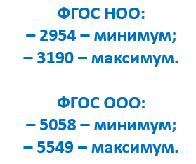
Что определяет, каким будет учебный план
Обязательный перечень учебных предметов (по ФГОС)
Минимум и максимум объема аудиторной нагрузки (по ФГОС)
Процентное соотношение обязательной части и части, формируемой участниками образовательных отношений (по ФГОС)
Предельный объем часов на внеурочную деятельность (по ФГОС)
Предельная недельная нагрузка в часах (Санпин)
Количество учебных недель (КГК)
НОО – 80%/20%, ООО – 70%/30%
НОО – до 1320 акад. ч. за четыре года
ООО - до 1750 акад. ч. за пять лет

Slide 44
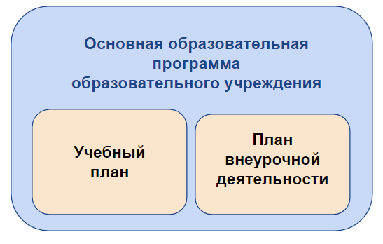
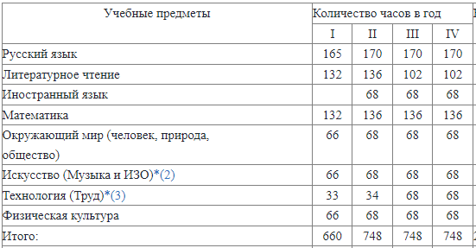
Учебный план определяется количеством часов по Примерном рабочим
программам по предметам, например:
Количество часов внеурочной деятельности определяется с учетом интересов обучающихся и возможностей организации, осуществляющей образовательную деятельность из расчета 20% от общего объема программы
22 часа - 80%
х часов - 20%
Х= 5.5 часов/нед
или 187 часов/год
Из часов внеурочной деятельность часть можно включить в учебный план, с учетом СанПиН
748/34= 22 часа/нед
По СанПиН 1.2.3685-21 учебная нагрузка не должна превышать 23 часа/нед

